Slide 1



Страновой офис ЮНИСЕФ в Казахстане
- Навыки для девочек: программа по разработке наноспутников

Slide 2

Запусти свою мечту: Образовательная программа по разработке наноспутников UniSat для девочек (UNEPG)
UNEPG является совместным проектом ЮНИСЕФ Казахстан и Казахского национального университета имени аль–Фараби

Slide 3



Основы программирования в Python
План:
1) Поток команд;
2) Операторы управления потоком;
3) Функция input();
4) Оператор if;
5) Операторы while;
6) Цикл for;
7) Оператор break;
kaznu.kz
sciencepark.kz

Slide 4
1. Поток команд
a
= 3
b
= 2
Процесс исполнения кода
c
=
a
+
b
c
print( )
=> 5
kaznu.kz
sciencepark.kz

Slide 5


1. Поток команд
print("Доброе утро")
print("Добрый вечер ")
kaznu.kz
sciencepark.kz

Slide 6
2. Операторы управления потоком
Операторы управления потоком
IF
FOR
WHILE
kaznu.kz
sciencepark.kz

Slide 7

3. Функция input()
"Hello world!"
string
= "Hello world!"
За ввод в программу данных с клавиатуры в Python отвечает функция input().
kaznu.kz
sciencepark.kz

Slide 8
4. Оператор if
If
time
== "09:00":
print("Доброе утро")
time
== "18:00":
elIf
print("Добрый вечер")
Оператор if используется для проверки условий: если условие верно , выполняется блок выражений (называемый «if-блок»), иначе выполняется другой блок выражений (называемый «else-блок»). Блок «else» является необязательным.
kaznu.kz
sciencepark.kz

Slide 9

5. Оператор while
open
= True
water_counter
= 0
Оператор while позволяет многократно выполнять блок команд до тех пор, пока выполняется некоторое условие. Это один из так называемых операторов цикла. Он также может иметь необязательный пункт else .
kaznu.kz
sciencepark.kz

Slide 10
5. Оператор while
while
open
:
water_counter
+= 1
if
water_counter
>= 100:
open
= False
kaznu.kz
sciencepark.kz

Slide 11
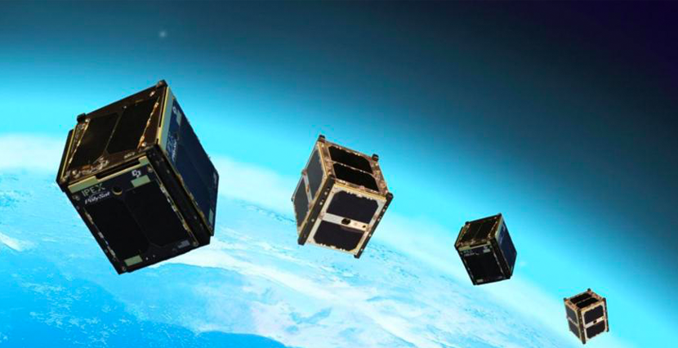
6. Цикл for
Оператор for..in также является оператором цикла, который осуществляет итерацию по пос-ледовательности объектов, т.е. проходит через каждый элемент в последовательности.
kaznu.kz
sciencepark.kz

Slide 12
6. Цикл for
magnetic
acceleration
temperature
- переменные
sensors
magnetic
acceleration
temperature
= [ , , ]
for in :
sensor
sensors
print( )
sensor
kaznu.kz
sciencepark.kz

Slide 13

5. Оператор break
Оператор break служит для прерывания цикла, т.е. остановки выполнения команд даже если условие выполнения цикла ещё не приняло значения False или последовательность элементов не закончилась.​​
kaznu.kz
sciencepark.kz

